Slide 1
PENGENALAN XML PARSING

Slide 2
Kelompok 4
Permadi Endro (16.11.0183)
Ikur Tri Iswara (16.11.0189)
Khilmi Choerul Fuadi (16.11.0196)
Fajar Aji Permana (16.11.0220)
Gilang Dwi Prasetyo (16.11.0227)
Fathurrohman (16.11.0249)
Nur Ali Firdaus (16.11.0258)
Lanang Rizqi A (16.11.0260)
Ferry Putra Wijaya (16.11.0261)
A. Deva Mayyella (16.11.0265)
Gatra Wira Malik (16.11.0269)

Slide 3
PEMAHAMAN XML DATA PARSING
Extensible Markup Language (XML) adalah sebuah markup language yang mempunyai himpunan aturan untuk pengkodean dokumen dalam format yang dimengerti oleh manusia dan mesin.
XML didesain untuk mampu menyimpan data secara ringkas dan mudah diatur. Kata kunci utama XML adalah data (jamak dari datum) yang jika diolah bisa memberikan informasi.
XML menyediakan suatu cara terstandarisasi namun bisa dimodifikasi untuk menggambarkan isi dari dokumen. Dengan sendirinya, XML dapat digunakan untuk menggambarkan sembarang view database, tetapi dengan satu cara yang standar.

Slide 4
TUJUAN PERANCANGAN XML
Tujuan perancangan dari XML menekankan pada kesederhanaan, keumuman, dan kegunaan melalui Internet. XML adalah format data tekstual dengan dukungan yang kuat melalui Unicode untuk bahasa-bahasa di seluruh dunia. Meskipun desain dari XML memfokuskan pada dokumen, yang digunakan secara luas untuk representasi struktur data yang bebas, sebagai contoh pada web services.

Slide 5
ATURAN PENAMAAN XML
Elemen XML harus mengikuti aturan penamaan ini:
Nama elemen bersifat case-sensitive.
Nama elemen harus dimulai dengan huruf atau garis bawah.
Nama elemen tidak dapat dimulai dengan huruf xml (atau XML, atau Xml, dll).
Nama elemen dapat berisi huruf, angka, tanda hubung, setrip bawah, dan titik.
Nama elemen tidak boleh berisi spasi.
Nama apa pun dapat digunakan, tidak ada kata yang dipesan (kecuali xml).

Slide 6
KEKURANGAN XML
Meski populer dan banyak dipakai, XML memiliki banyak kekurangan diantaranya:
Sulit memetakan data XML ke format lain atau struktur tabel database
Tidak mudah berbagi data antar aplikasi dengan XML
Sintaksnya relatif lebih kompleks (dibanding format seperti YAML atau JSON)

Slide 7
KELEBIHAN XML
XML memiliki banyak kekurangan diantaranya:
Pintar (Intelligence). XML dapat menangani berbagai tingkat (level) kompleksitas.
Dapat beradaptasi. Dapat mengadaptasi untuk membuat bahasa sendiri. Seperti Microsoft membuat bahasa MSXML atau Macromedia mengembangkan MXML.
Mudah pemeliharaannya.
Sederhana. XML lebih sederhana.
Mudah dipindah-pindahkan (Portability). XML mempunyai kemudahan perpindahan (portabilitas) yang lebih bagus.

Slide 8

XML - ELEMENTS
XML - Elements adalah segalanya dari (termasuk) tag awal elemen untuk (termasuk) tag akhir elemen.
Elemen dapat berisi:
teks
atribut
elemen lainnya
atau campuran di atas

Slide 9
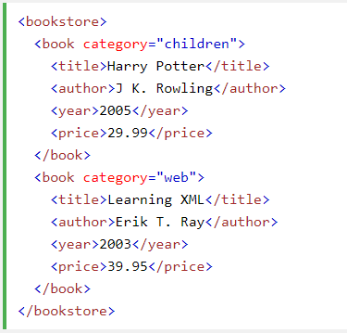
Dalam contoh di atas:
<title>, <author>, <year>, dan <price> memiliki konten teks karena mengandung teks (seperti 29,99).
<bookstore> dan <book> memiliki konten elemen , karena mengandung elemen.
<book> memiliki atribut (kategori = "anak").

Slide 10
XML - PARSING
The XML DOM (Document Object Model) mendefinisikan properti dan metode untuk mengakses dan mengedit XML.
Namun, sebelum dokumen XML dapat diakses, itu harus dimuat ke objek DOM XML.
Semua peramban modern memiliki parser XML bawaan yang dapat mengonversi teks menjadi objek DOM XML.

Slide 11
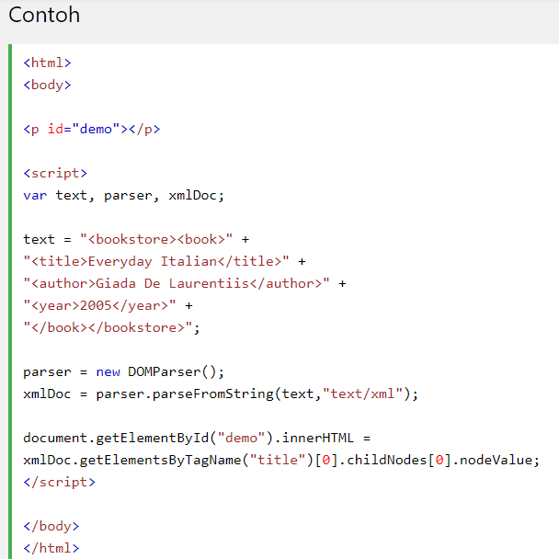
MENGURAI STRING TEKS
Contoh ini mem-parsing string teks ke objek DOM XML, dan mengekstrak info darinya dengan JavaScript :

Slide 12
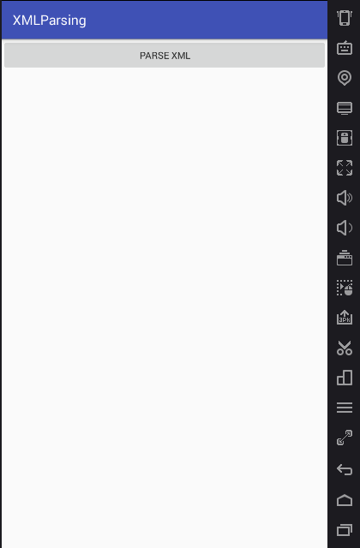
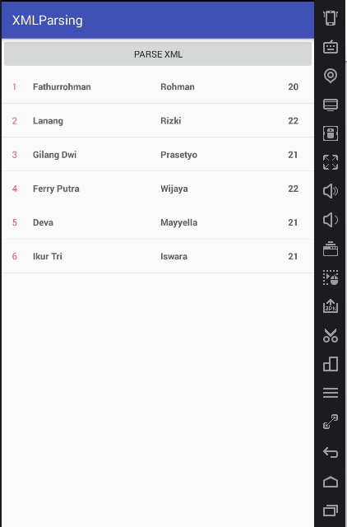
Contoh Project

Slide 13
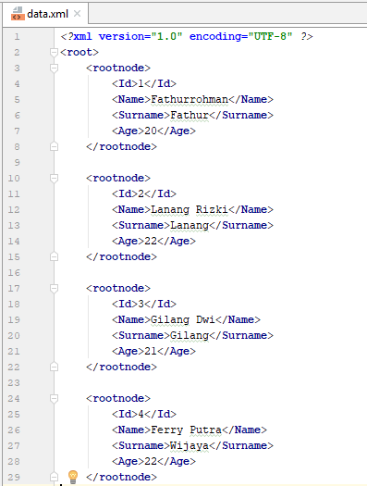
Source Code
Ini adalah source code data.xml yang berfungsi untuk menampilkan hasil data parsing

Slide 14
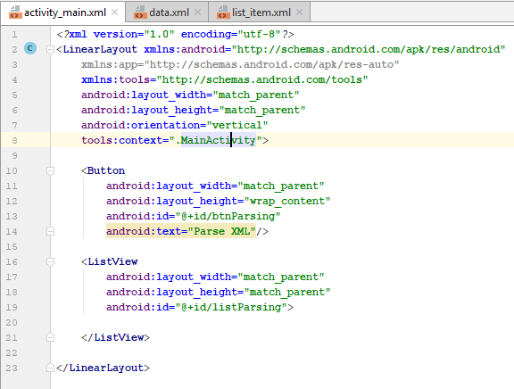
Ini adalah source code activity_main.xml yang berfungsi untuk menampilkan tampilan awal

Slide 15
TERIMA KASIH

